Slide 1
Khám phá xã hội
Chủ đề : Ngành nghề
Chủ điểm: Một số nghề gần gũi
Đề tài: Tìm hiểu về chú Bộ Đội hải quân và chú Bộ Đội không quân
Lớp: Mầm 4
Người dạy: Hồ Thị Bích

Slide 2
Đọc thơ
Chú Chú bộ đội của em Chú Bộ Đội của em
Đầu đội mũ sao vàng Chú hành quân thật nhanh Giữ yên bình đất nước.

Slide 3
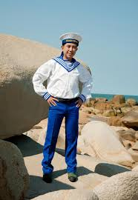
Chú Bộ Đội Hải Quân

Slide 4
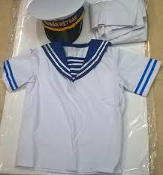
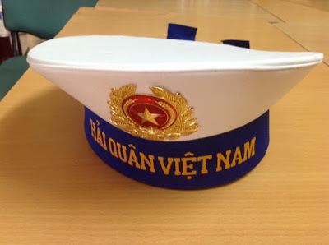
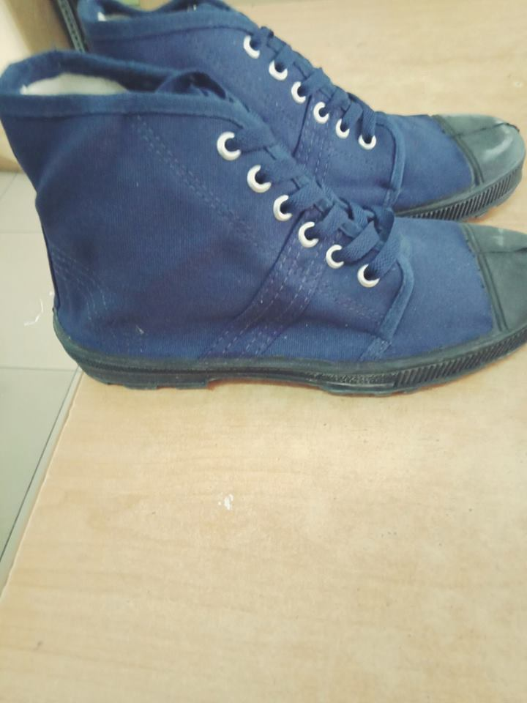
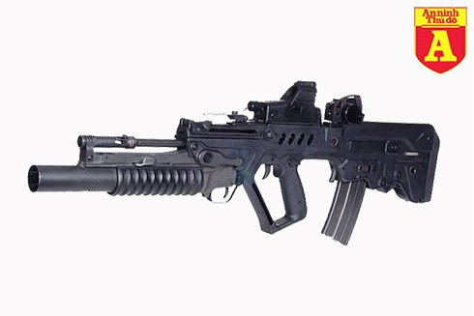
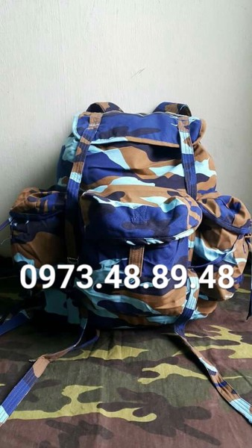
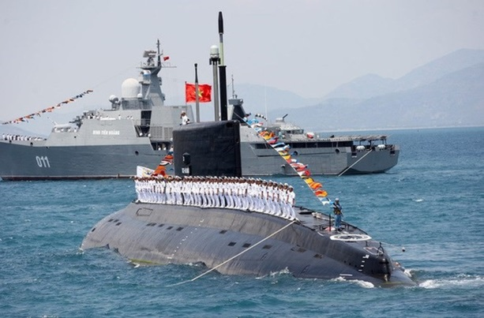

Slide 5
Chú Bộ Đội Không Quân

Slide 6
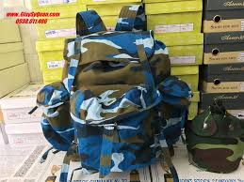
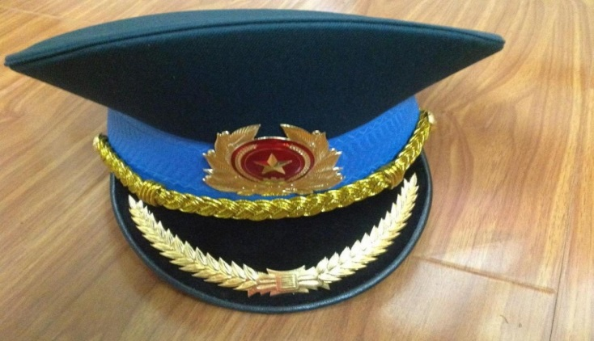
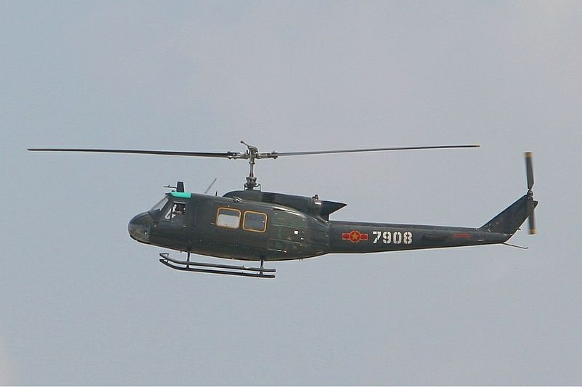

Slide 7
So sánh sự giống và khác giữa Bộ độ Hải Quân và Bộ Đội Không Quân

Slide 8
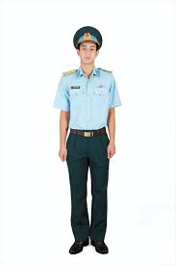
Chú Bộ Đội Hải Quân Chú Bộ Đội Không Quân

Slide 9
Trò chơi: Tìm và khoanh tròn hình ảnh đồ dùng củ Bộ Đội Cách chơi: chia trẻ thành 4 nhóm, mỗi nhóm một bức tranh đồ dùng ngành nghề. Trẻ tìm và khoanh tròn đồ dùng củ chú Bộ Đội. Luật chơi: Nhóm nào tìm nhiều và đúng là thắng cuộc

Slide 10
